Slide 1


Zásady zdravé výživy
ZŠ a MŠ Kateřinice, okres Vsetín
projekt č. CZ.1.07/1.4.00/21.1314
Č. DUMu VY_32_INOVACE_03_03_Člověk a zdraví
Vzdělávací oblast: Člověk a jeho svět - 1. a 2. ročník
Tematický celek: Člověk a zdraví
Autor: Mgr. Bronislava Uličníková
Anotace: Výkladová prezentace napomáhá získání a upevňování vědomostí o výběru zdravých a nezdravých potravin, jejich účinek na naše zdraví, kultuře stolování. Podporuje aktivní zapojení žáků.

Slide 2
Zásady zdravé výživy
Pro správný růst a vývoj potřebujeme zdravou a pestrou stravu:
Jíst pravidelně 5 krát denně.
Na noc se nepřejídat.
Denně vypít nejméně 2 litry méně sladkých tekutin.
Do jídelníčku zařazovat především ovoce, zeleninu, celozrnné pečivo, mléčné výrobky, drůbež, ryby, ovocné a zeleninové šťávy.
Dbát na kulturu stolování:
- příprava stolu prostřením čistého ubrusu a prostírání
- mytí rukou před jídlem i po jídle
- jíst pomalu a dostatečně potravu rozkousávat v ústech
Po každém jídle je důležité vyčistit si zuby pro zabránění
vzniku zubního kazu.

Slide 3
Rozdělení potravin podle obsahu výživných látek:
rostlinného původu
živočišného původu
minerální látky
ovoce
zelenina
cereálie
rostlinné tuky
maso
masné výrobky
mléko
mléčné výrobky
vejce
minerální vody
kyselky
sůl

Slide 4











Které potraviny patří do zdravé výživy?
Klikni.
Notes:
Perem zakroužkuj zdravé potraviny.

Slide 5

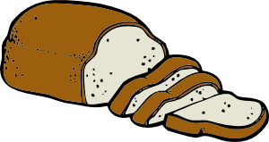


CUKROVINKY
MLÉKO - MLÉČNÉ VÝROBKY
MASO - MASNÉ VÝROBKY
PEČIVO
ZELENINA
NÁPOJE
OVOCE
Notes:
Roztřiď správně. Pracuj při vypnuté prezentaci.

Slide 6
MASO
MASNÉ VÝROBKY
CUKROVINKY
MLÉČNÉ VÝROBKY
PEČIVO
ZELENINA
NÁPOJE
OVOCE
Kontrola.

Slide 7
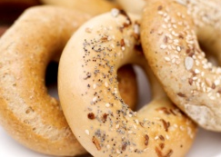

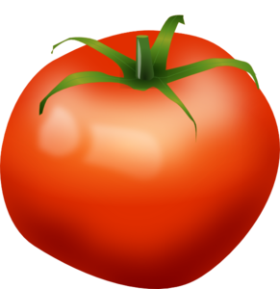

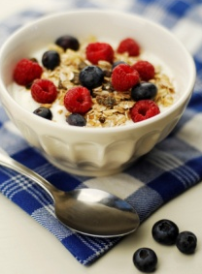

Sestav jídelníček podle zásad zdravé výživy.
snídaně
svačina
oběd
odpolední
svačina
večeře
Notes:
Pracuj při vypnuté prezentaci.

Slide 8
Použité zdroje:
Obrázky dostupné na WWW: <http://office.microsoft.com>.
Ocal. Clker.com [online]. Candy clip art. [cit. 2012-03-01]. Dostupné pod licencí Public domain na WWW:
<http://www.clker.com/clipart-4110.html>.
Ocal. Clker.com [online]. Lollipop clip art. Dostupné pod licencí Public domain na WWW:
<http://www.clker.com/clipart-11447.html>.
Ocal. Clker.com [online]. Birthday Cake clip art. Dostupné pod licencí Public domain na WWW:
<http://www.clker.com/clipart-birthday-cake-2.html>.
Ibrahim , Mohamed. Clker.com [online]. Sausages clip art. Dostupné pod licencí Public domain na WWW:
<http://www.clker.com/clipart-29707.html>.
Ocal. Clker.com [online]. Pop Can clip art. Dostupné pod licencí Public domain na WWW:
<http://www.clker.com/clipart-3933.html>.
Bennes. Clker.com [online]. Glass Of Milk (large) clip art. Dostupné pod licencí Public domain na WWW:
< http://www.clker.com/clipart-glass-of-milk-large-.html> .
Ocal. Clker.com [online]. Lemon clip art. Dostupné pod licencí Public domain na WWW:
<http://www.clker.com/clipart-3991.html>.
Ocal. Clker.com [online]. Loaf Of Bread clip art. Dostupné pod licencí Public domain na WWW:
<http://www.clker.com/clipart-9673.html>.
Ocal. Clker.com [online]. Bakery Baguette clip art. Dostupné pod licencí Public domain na WWW:
<http://www.clker.com/clipart-25995.html>.

